Slide 1
BTC C02 emission
Nicolás Roberto Becerra Machado

Slide 2
Datos obtenidos desde:
Dataset on bitcoin carbon footprint and energy consumption (figshare.com)
Los datos comparan el consume de electricidad de la tecnología BTC con la producción de dioxido de carbono por cada una de las fuentes de combustible fosiles.
Proyecto almacenado en:
NicolasBecerraMachado/dataAnalytics4BTCemissions: project for data analytics course. analysis of BTC carbon emissions through time (github.com)

Slide 3
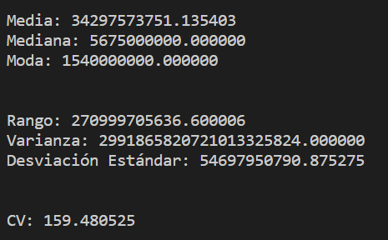
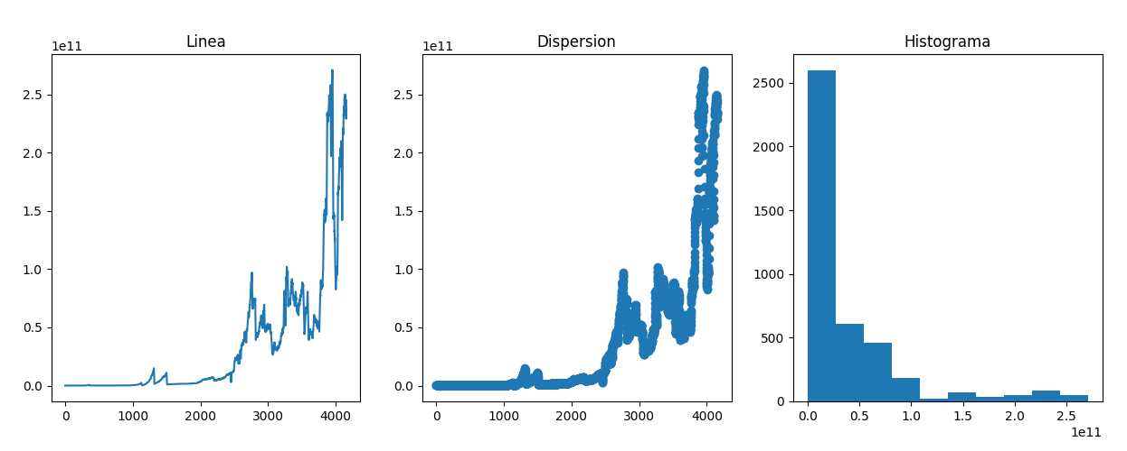
Resultados desde BTCEMI_MAX

Slide 4
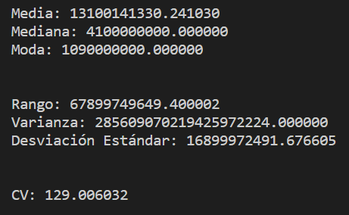
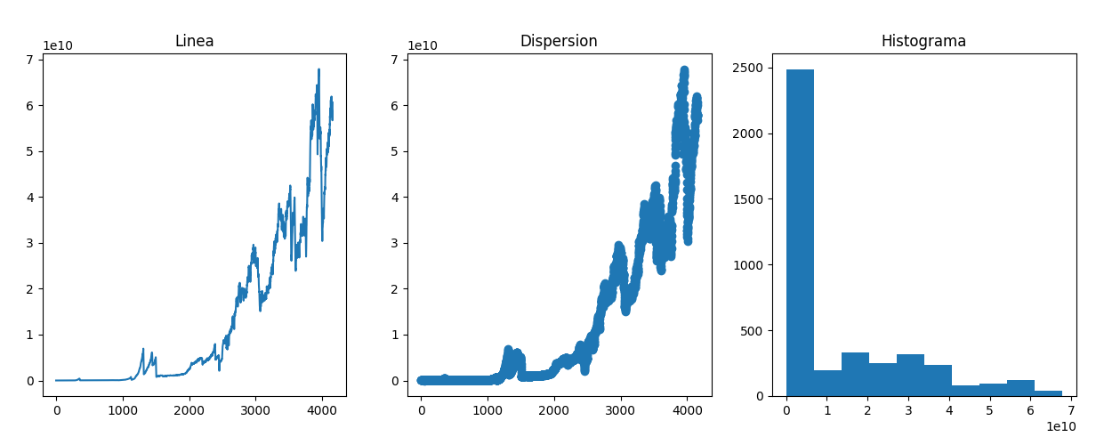
Resultados desde BTCGAS_GUE

Slide 5
Observaciones BTCEMI_MAX:
Los datos aparenta tener un crecimiento ad hoc con el comportamiento de estas tecnologías.
Histograma: El histograma claramente indica que esta sesgado a la izquierda.
Media: La media esta muy sesgada en comparación con los valores mínimos y máximos, puesto que tienen una diferencia de varios ordenes de magnitud diferente. Esta medida NO es relevante para la tendencia central.
Moda: El valor que más se repite, en este caso probablemente por un estimado numérico de operaciones vs monedas.
Mediana: Nos permite aproximar el valor del punto medio si los valores no hubieran sido ordenados. Este es el valor más optimo para la tendencia central puesto que el comportamiento esta muy sesgado.
Varianza: La varianza es alta, puesto que en este rango la función se comporta de manera sesgada. Este valor no tiene tanta utilidad puesto
Rango: El rango cubre esencialmente todos los posibles valores de la función, es decir que los primeros tienen ordenes de magnitud diferentes. Este valor nos permite determinar

Slide 6

Observaciones BTCGAS_GUE:
Se decidió comparar BTCGAS_GUE para comparar el caso optimo en el cuál aún se dependen de fuentes no renovables para soportar la tecnología del BTC y así poder contrastar si el agente que tiene mayor impacto en las emisiones de carbono es la moneda y su algoritmo o la manera en la que se produce electricidad.
Emisiones de CO2
Emisiones de CO2 optimas por gas natural

